Slide 1
산업인공지능 개론
DECISION TREE 수집 데이터 설명 자료
2020254013
김병근
2021.4.29

Slide 2
1. 장비의 상태 EVENT 데이터 수집

Slide 3
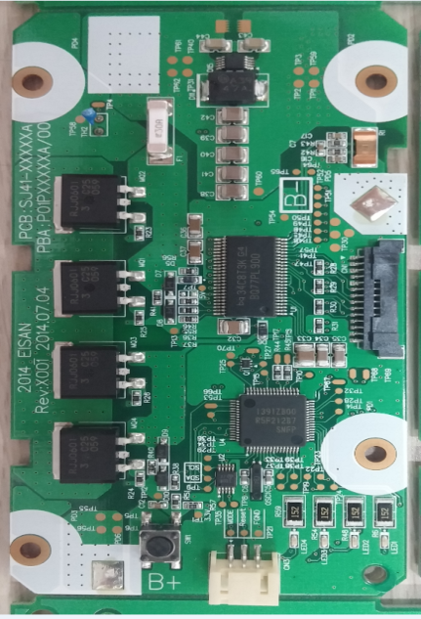
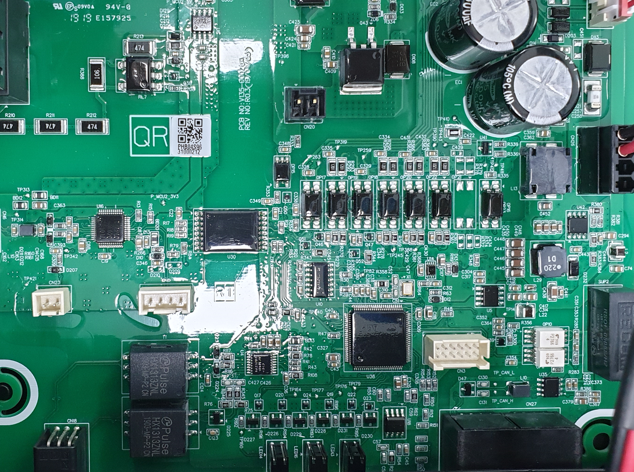
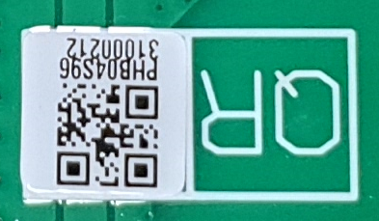
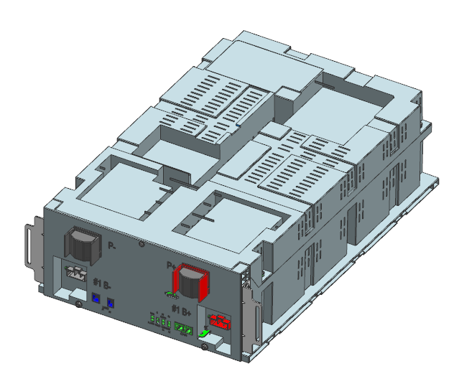
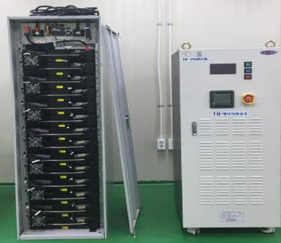
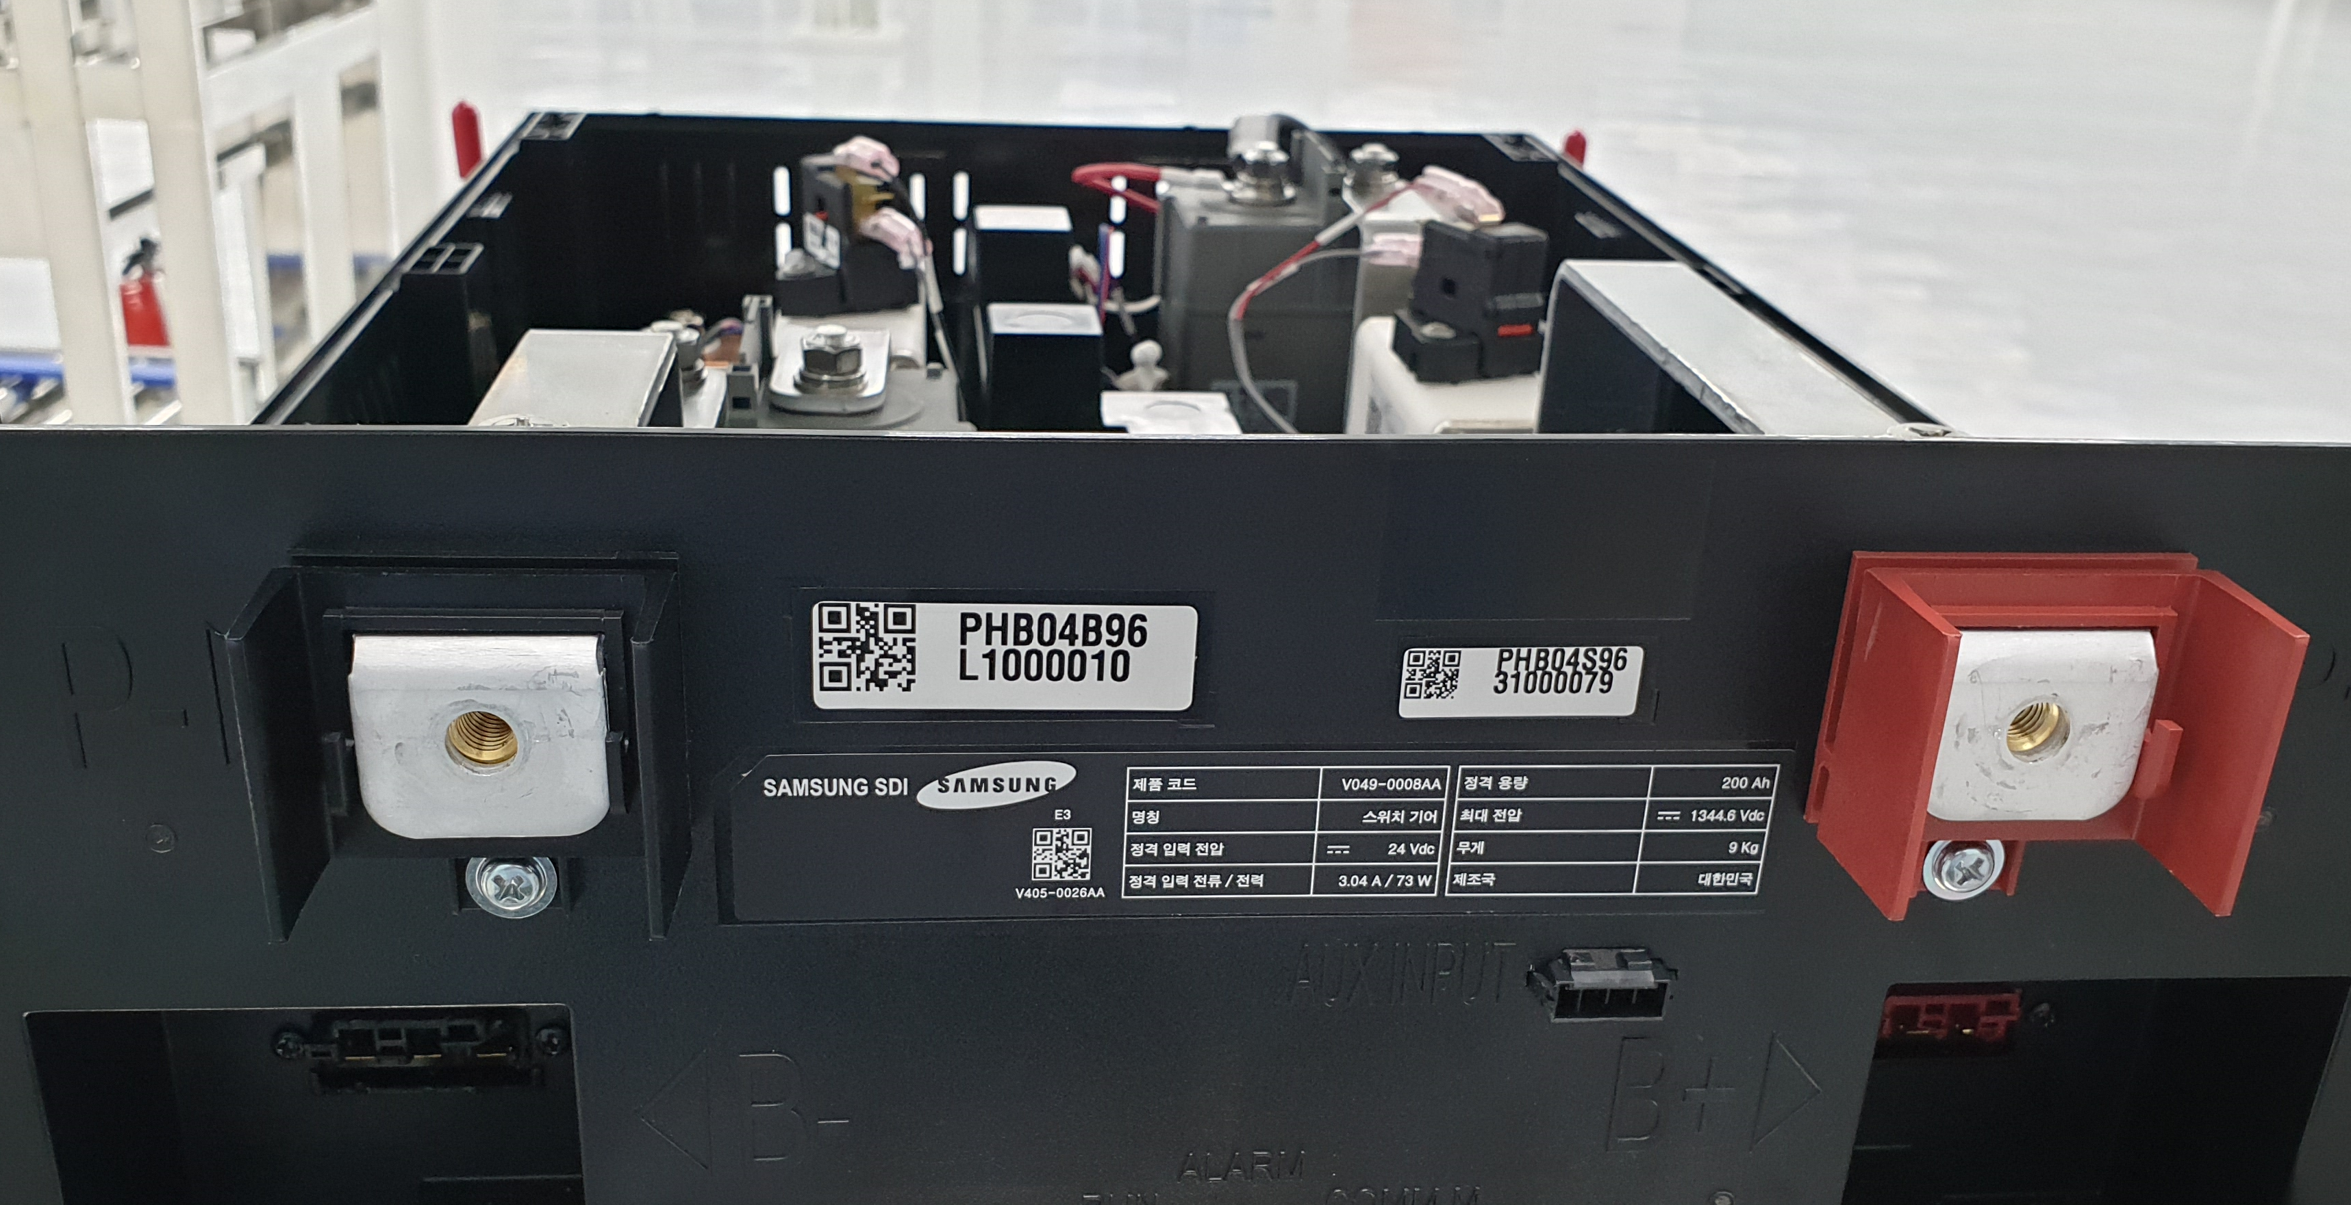
1. ESS 제품 제조 공정도(검사장비에 한함)
BMS – PCB 검사 공정
PCB
SPI
AOI
ICT
Firmware
Function Test
BMS - PACK 검사 공정
PACK
OCV
IR
AGING
Function Test
치수검사

Slide 4
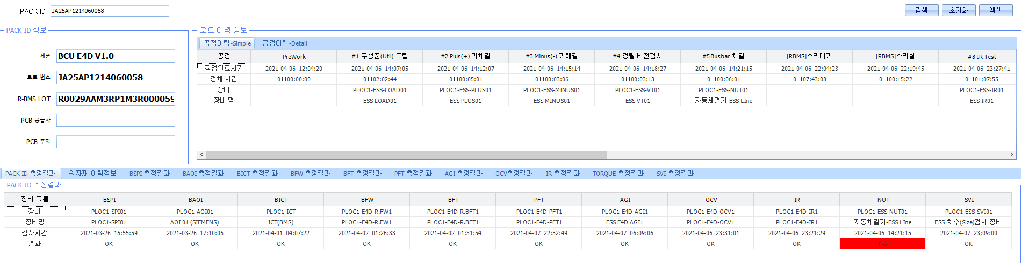
1. ESS 제품 제조 공정도(검사장비에 한함)

Slide 5
2. Case 1
검사 설비를 기준으로, 앞 공정에 NG 횟수에 따른 뒷 공정 NG 발생률(?)
BARCODE
NG = 0 없음
NG >= 1회 이상
BMS
Function Test
BMS
Function Test
NG = 0 없음
NG >= 1회 이상
PACK
OCV
PACK
OCV
NG = 0 없음
NG >= 1회 이상
PACK
Aging
PACK
Aging
NG = 0 없음
NG >= 1회 이상
PACK
Function Test
PACK
Function Test

Slide 6
2. Case 2
단일 검사 장비 內, 검사 항목별 SPEC/결과 값을 기준으로 분포도 분류
BARCODE
전류 <= 75A
전류 > 75A
소비 전류 측정
(누설 전류 확인)
소비 전류 측정
(누설 전류 확인)
VER = 1F 9D
VER = 2X XX
Check sum
(EEPROM 버전)
Check sum
(EEPROM 버전)
Check sum
(F/W_CORE 버전)
Check sum
(F/W_APPL 버전)
온도 < 30
온도 > 30
저항 온도 측정
저항 온도 측정
JIG-BMS
온도 측정

